Slide 1
工程能力提升
Part1---Bug定位与软件质量保证
开课吧 人工智能自然语言组
2020. 03. 06

Slide 2
Outline
Linux常用命令
Linux性能优化与Bug定位
代码风格与质量保证

Slide 3
Linux常用命令
文件相关命令
权限相关命令
字符串相关命令

Slide 4
Linux常用命令
文件相关命令
ls:列出当前目录文件
ls –a: 列出当前目录文件(含隐藏文件)
ls –l: 列出当前目录文件及文件属性、权限等数据
cp:复制文件或目录
cp source(源文件) target(目标文件)
cp –r source_dir target_dir
rm:删除文件或目录
rm –r (递归删除~~这个命令很危险)

Slide 5
Linux常用命令
文件相关命令
直接查看文件内容:
cat:展示全部内容
cat –n file_name 显示行号
nl file_name 展示全部内容, 默认自己加行号
翻页查看文件内容:
more/less file_name
数据选取
head –n number file_name 只看前几行
tail –n number file_name 只看最后几行
tail –f file_name 持续查看file的输出 超高频

Slide 6
Linux常用命令
文件相关命令
文件查找
whereis file/dir
find file_name
压缩解压
tar zxvf FileName.tar.gz
tar zcvf FileName.tar.gz DirName
如果需要bz2格式的文件,将z改成j

Slide 7
Linux常用命令
权限相关命令
chmod:改变文件/目录的读写执行权限
读:r -- 4
写: w -- 2
执行:1 – 1
可读可写可执行:4 + 2 + 1 = 7
chmod [-R] xyz file/dir
chown:改变文件所有者
chown [-R] user:group file/dir

Slide 8
Linux常用命令
字符串相关命令
字符串选取:grep str file
排序命令:sort file or stdin
去重命令:uniq [-ic] -i:忽略大小写 –c:进行计数
统计命令:wc [-lwm] –l:统计行数 –w:统计词频 –m:统计字符数

Slide 9
Linux性能优化与Bug定位
服务系统要求:
1.功能完备
2.高并发
3.响应快
那对应着应用负载说的是什呢？对着Linux系统资源又指的是什么呢？

Slide 10
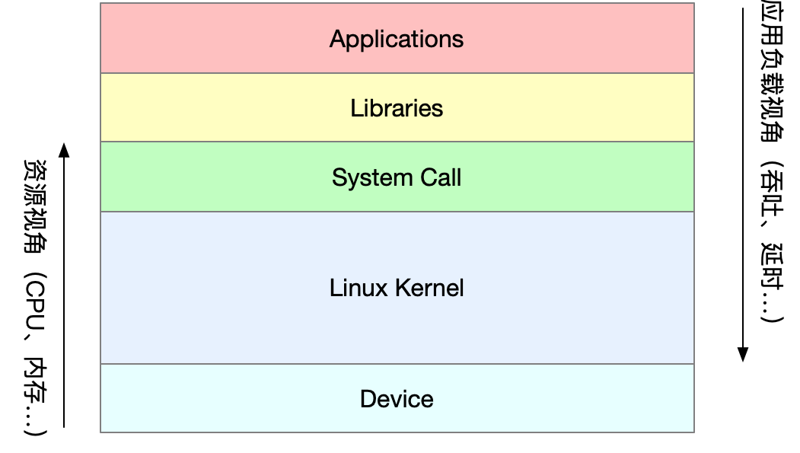
Linux性能优化与Bug定位

Slide 11
Linux性能优化与Bug定位
常见Bug:
1.功能问题
2.性能问题
3.稳定性问题

Slide 12
Linux性能优化与Bug定位
功能问题 --- 实例现象:
在某个用户走到某个特定流程中，始终无法读取到缓存数据.

Slide 13
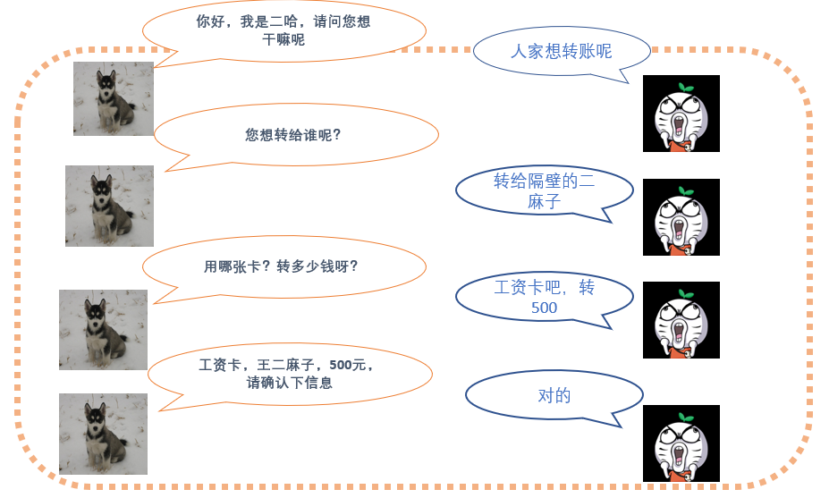
Linux性能优化与Bug定位
功能说明

Slide 14
Linux性能优化与Bug定位
功能问题 --- 总结:
实际表现:功能最终结果与预期不同
可能原因:
1.需求理解不到位
2.代码实现存在问题
3.在某些特殊场景下功能不可使用~
出现阶段:
1.需求验收阶段
2.线上服务阶段
解决思路:
1. 通过日志记录定位到问题所在并能够进行复现
2. 通过问题分析找到根因并制定解决方案
解决难易程度: 相对容易

Slide 15
Linux性能优化与Bug定位
性能问题现象:
在峰值流量下，系统响应时间成倍增加，同时在某些时段会出现OOM。

Slide 16
Linux性能优化与Bug定位
性能问题总结
实际表现:
系统响应时间与预期不符
系统吞吐量与预期不符
可能原因:
1.系统资源问题
2.高流量高并发冲击下暴露的问题
3.特殊场景问题
出现阶段:
1.线上服务阶段
解决思路:
1. 资源问题 --- 通过linux命令观察系统资源变化
2.特殊场景需要构造和稳定复现该场景

Slide 17
Linux性能优化与Bug定位
稳定性问题现象:
系统在进行稳定性压测过程中，偶发性出现coredump

Slide 18
Linux性能优化与Bug定位
稳定性问题总结
实际表现:系统服务偶发coredump，但是不影响正常运行
可能原因:
1.硬件及系统资源
2.系统设计及编码
出现阶段:
1.需求验收阶段
解决思路:
1. 先确实是否是资源问题
2. 看出现场景和频率

Slide 19
Linux性能优化与Bug定位
从Bug定位的来看:
性能问题和稳定性问题都是和系统资源息息相关的
从系统资源的角度来看:
1. cpu 性能
2. 内存性能
3. I/O 性能
4. 网络性能

Slide 20
Linux性能优化与Bug定位
cpu 性能
平均负载: uptime 查看 最后三个值分别代表 1min 5min 15min的平均负载
平均负载: 单位时间内系统处于可运行状态和不可中断状态的平均进程数，简单点就是单位时间内的活跃进程数
什么样的平均负载最合理?
最理想的情况是等于cpu的个数
思考题:
僵尸进程过多会影响cpu 性能，此时我们应该做哪些处理?

Slide 21
Linux性能优化与Bug定位
内存性能 -- free 命令 重点关注 available 和 free
vmstat 重点观察内存的变化情况
思考题:
内存增长同内存泄漏的区别?
如何定位内存泄漏?

Slide 22
Linux性能优化与Bug定位
IO性能
1.应用程序优化
2.文件系统优化
3.磁盘优化

Slide 23
Linux性能优化与Bug定位
网络性能
1.网络IO优化
2.进程工作模型优化
3.网络协议优化

Slide 24
代码风格与代码质量
Google Code Style
https://zh-google-styleguide.readthedocs.io/en/latest/
2.PEP8
https://docs.bk.tencent.com/code/PEP8.html
3. 静态检查工具
Lint、Compile Warning、Coverity、Fortify

Slide 25

Thank You

